Slide 1
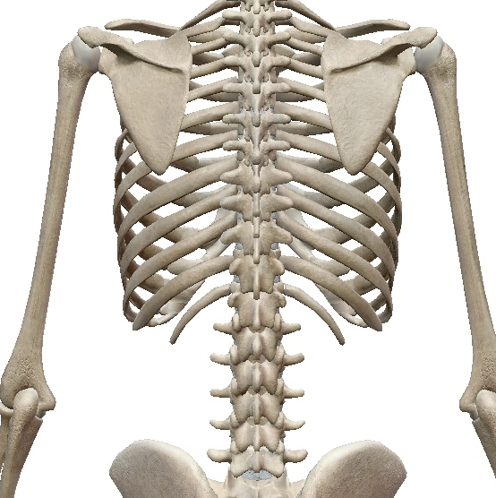
「ゆがみ」が身体に与える影響とは？
「ゆがみ」が生じた状態ということは左右対称から外れてしまう。
その状態で生活を続けると一部分だけストレスが生じやすくなる為、疼痛に繋がります。
例えば右図では背骨のゆがみから腰にストレスがかかることを示しています。
右に身体が曲がる
疼痛

Slide 2
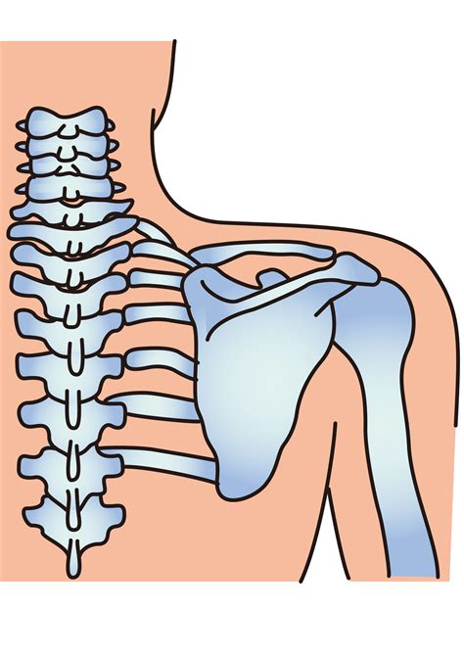
「肩こり」が身体に与える影響とは？
頭痛
「肩こり」は主に頸部～肩甲骨周囲に付いている筋肉がこわばることで起きます。
筋肉同士は筋膜と言われる筋肉繊維を包む膜で繋がっている為、頭部に付いている筋肉にこわばりの影響を受けます。
結果、筋肉のこわばりから慢性的な頭痛が生じることもあります。
肩こり

Slide 3
「腰痛」が身体に与える影響とは？
腰痛
「腰痛」は筋肉のこわばりによるもの、背骨の歪みや軟部組織が神経に触れることで生じる腰痛があります。
筋肉による影響であれば筋肉をほぐす、日常生活の動き方を注意する等対策できます。
神経による影響であれば悪化すると脚の痺れや感覚障害、脚に力が入らない等の症状も生じることがあります。
痺れ
感覚障害
脱力

Slide 4
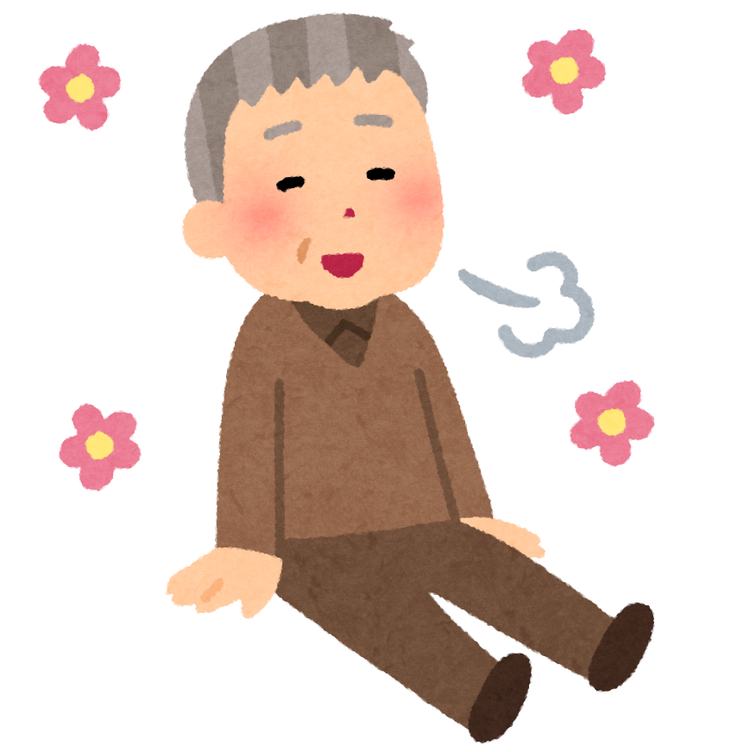
「脱力」とは？ ※ここの脱力とは前スライドの脱力と意味が異なります。
人は筋肉を収縮させて手足など、身体全体を使って姿勢を保持したり、動いたりします。
収縮している筋肉は通常、緩みますが収縮した状態からチカラを抜くことができず、こわばってしまう人もいます。
脱力とは筋肉の収縮を取り除き、緩んだ状態。身体全体をリラックスした状態を指します。

Slide 5
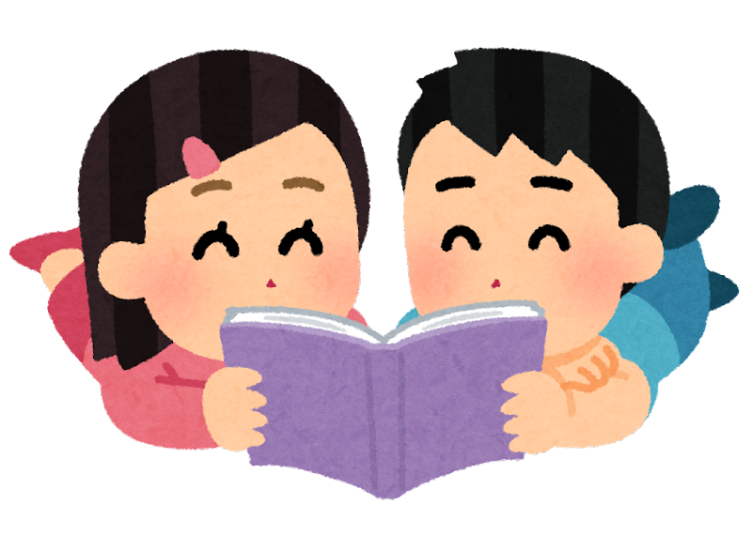
脱力の「歴史」について
昔は脱力の重要性は考えられておらず、チカラを抜くことはむしろダメなことと言われていました。
しかし、近年ではスポーツ界、音楽演奏においても脱力した状態から動き出す方がパフォーマンスを向上させることが言われています。
そして、現在では脱力することは日常生活を送る人にも重要であり、身体の不調を治す効果としてクリニックや整体院などにも脱力を目的とした施術が多く取り入れられるようになりました。

Slide 6
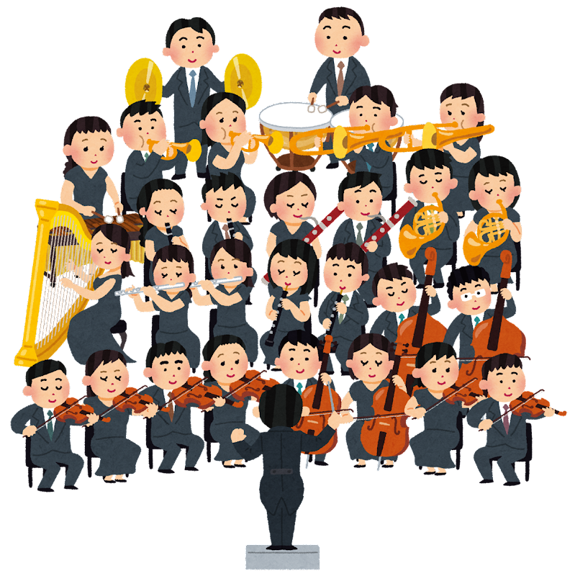
脱力の「効果」について
脱力することで筋肉のこわばりを取り除くことができます。筋肉のこわばりが取れれば、身体が軽くなるだけではなく、様々な効果を得ることができます。
歪んでいた姿勢の修正、筋肉由来による疼痛改善など身体の不調を改善することが可能となります。
また、スポーツにおいては身体が動かしやすくなったり、楽器演奏者であれば、呼吸がしやすくなり演奏がしやすくなるなどの効果も期待できます。

